Slide 1

7-СЫНЫП · ЭНЕРГИЯ
Энергияның сақталу және айналу заңы
Notes:
Ұйымдастыру. Құндылық: Әділдік және жауапкершілік. «Ғылым таппай мақтанба» – Абай Құнанбайұлы.

Slide 2
Әткеншек төменге түскенде жылдамдайды, жоғарыға көтерілгенде баяулайды. Энергия қайда «жоғалады» және қайдан «пайда болады»?
?
Notes:
Ой қозғау: оқушылардың болжамын тыңдап, тақтаға жазыңыз. Өткен тақырыпты еске түсіру — «Сәйкестендір»: Интерактивті тақтада «Есептер шығару» тақырыбының терминдері мен анықтамалары араласып берілген, оқушылар сәйкестендіреді.

Slide 3
Бүгін үйренеміз
1
2
3
Энергияның бір түрден екінші түрге айналуына мысал келтіреді
Механикалық энергияның сақталу заңын тұжырымдайды
Сақталу заңын есептер шығаруда қолданады
3
Notes:
Оқу мақсаты: 7.2.3.5 – энергияның түрленуіне мысалдар келтіру;; 7.2.3.6 – механикалық энергияның сақталу заңын есептер шығаруда қолдану

Slide 4
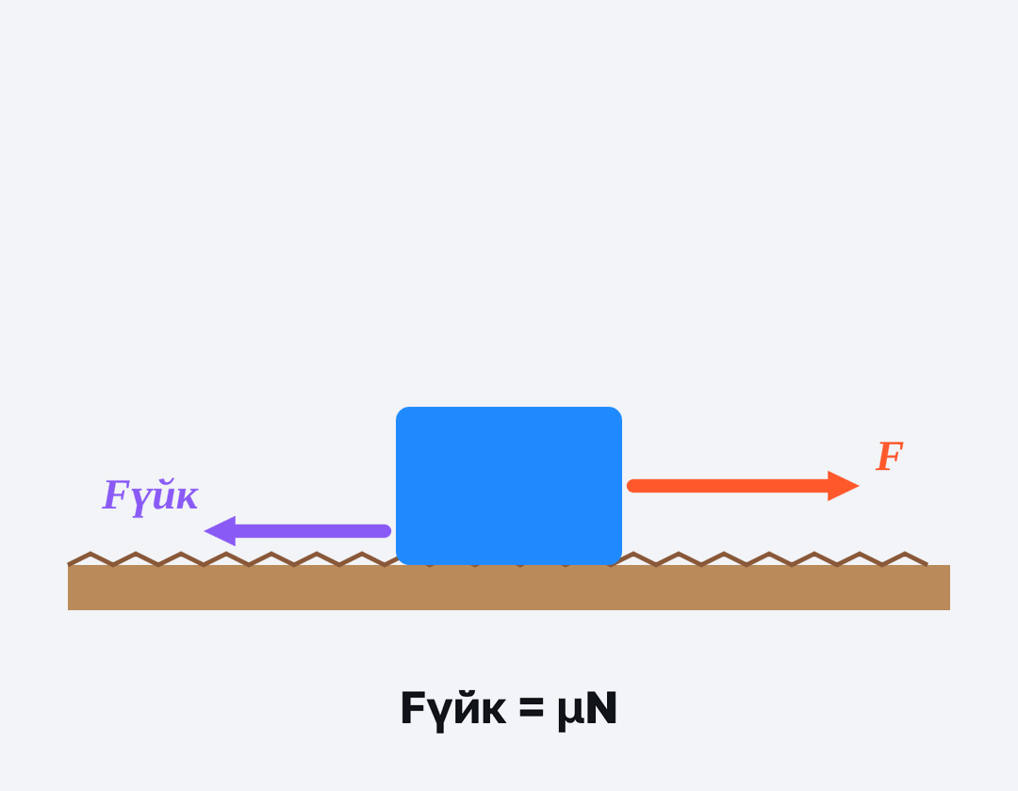
ЖАҢА ҰҒЫМ
Тұйық жүйеде (үйкеліс жоқ)
E_{k} + E_{p} = const → mgh₁ + mυ₁²/2 = mgh₂ + mυ₂²/2.
4
Notes:
Жаңа білім — «INSERT»: Оқушылар оқулық мәтінін «INSERT» белгілері бойынша (V – білемін, + – жаңа ақпарат, − – басқаша ойлаймын, ? – түсінбедім) оқып, кестеге түсіреді. Мұғалім «?» белгісі қойылған сұрақтарға түсінік береді.

Slide 5
ЖАҢА ҰҒЫМ
Еркін құлау
υ = √(2gh).
υ = √(2gh)
5

Slide 6
ЖАҢА ҰҒЫМ
Маятниктегі энергияның түрленуі
Энергия жоғалмайды және жоқтан пайда болмайды, тек бір түрден екіншісіне айналады.
Үйкеліс болса, механикалық энергияның бір бөлігі ішкі (жылу) энергияға айналады.
6

Slide 7
Формула
Есте сақта
υ = √(2gh)
υ
g
h
ортадағы жарық жылдамдығы
еркін түсу үдеуі
биіктік
м/с
м/с²
м
7

Slide 8
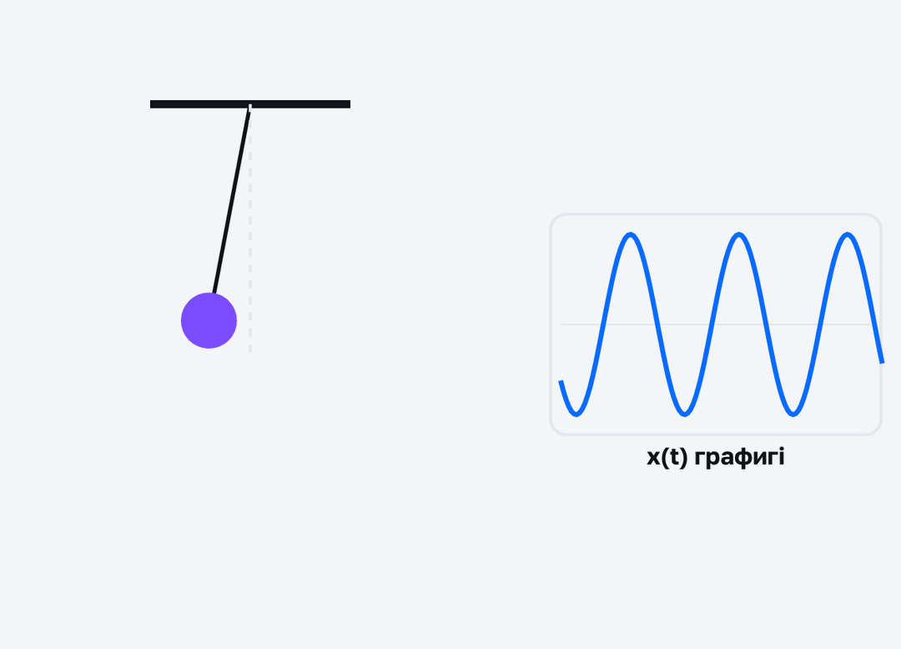
МОДЕЛЬМЕН ТЕКСЕР
Өзің тексеріп көр
Параметрді өзгертіп, нәтижені бақыла.
8
Notes:
Модельді тақтада оқушымен бірге басқарыңыз: «Не өзгереді деп ойлайсың?» деп алдын ала сұраңыз.

Slide 9

Виртуалды зертхана Сабақтың ортасы · 12 мин
PhET симуляциясы
1
Симуляцияны QR-код арқылы ашыңдар
2
Параметрлерді өзгертіп, нәтижені бақылаңдар
3
Қандай шама қалай өзгереді? Қорытындыны дәптерге жазыңдар
phet.colorado.edu/en/simulations/energy-skate-park-basics
Энергияның сақталу және айналу заңы
9

Slide 10
Сұрақ
Кинетикалық энергия формуласы:
E = kx
E = mgh
A
B
E = mv
E = mv²/2
C
D
D
10
Notes:
Жылдам тексеріс: оқушылар саусақпен 1–4 көрсетеді немесе «Сынып» режимінде телефоннан жауап береді.

Slide 11

Сұрақ
2 кг дене 3 м биіктікте. Потенциалдық энергия (g=10):
600 Дж
A
30 Дж
B
60 Дж
C
C
6 Дж
D
11
Notes:
Жылдам тексеріс: оқушылар саусақпен 1–4 көрсетеді немесе «Сынып» режимінде телефоннан жауап береді.

Slide 12
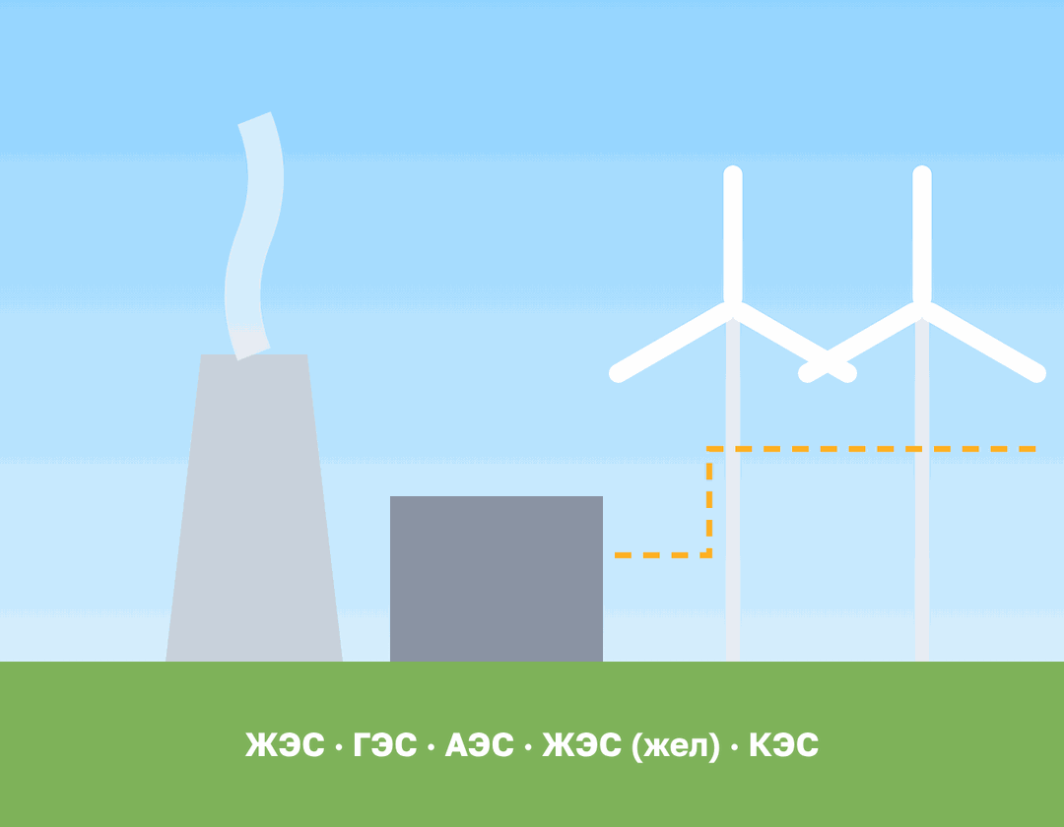
A Түсінемін
Энергия түрленуін жаз: құлаған алма; жоғары лақтырылған доп; су электр станциясы; садақтан атылған жебе.
ЖАУАБЫ
E_{p} → E_{k}; E_{k} → E_{p}; E_{p} → E_{k} → электр энергиясы; серіппенің E_{p} → жебенің E_{k}.
12
Notes:
Практикалық жұмыс — «Сатылай кешенді талдау»: Оқушылар физикалық шаманы/құбылысты сатылап талдайды: анықтамасы → белгіленуі → формуласы → өлшем бірлігі → өлшеу құралы → мысал.. Саралау: А — бәріне, B — көпшілігіне, C — жоғары деңгейге. ЕББҚ: жұп-тьютор (күшті оқушымен бірге жұмыс); терминдер сөздігі (қазақша – орысша) және сызбалар.

Slide 13

B Қолданамын
20 м биіктіктен құлаған дененің жерге жетер алдындағы жылдамдығын тап (ауа кедергісі жоқ).
ЖАУАБЫ
υ = √400 = 20 м/с.
13
Notes:
Сергіту сәті: «Молекулалар». Оқушылар қатты дене, сұйық, газ молекулаларының қозғалысын қимылмен көрсетеді.

Slide 14
C Талдаймын
Доп 2 м биіктіктен құлап, 1,5 м-ге секірді. Механикалық энергияның неше пайызы ішкі энергияға айналды? Неліктен?
ЖАУАБЫ
25% (0,5/2); соғылу кезіндегі деформация мен ауа кедергісі – жылуға.
14

Slide 15
Сұрақ
Жоғары лақтырылған доп көтерілгенде:
Потенциалдық энергия кемиді
Толық энергия артады
A
B
Екі энергия да артады
Кинетикалық энергия потенциалдыққа айналады
C
D
D
15

Slide 16
Есте сақта
Тұйық жүйеде (үйкеліс жоқ) — E_{k} + E_{p} = const → mgh₁ + mυ₁²/2…
Еркін құлау — υ = √(2gh)
Энергия жоғалмайды және жоқтан пайда болмайды, тек бір түрден…
16

Slide 17
Үй тапсырмасы
§35; 3 есеп.
A
Доп секіртіп, биіктіктерін өлшеп, энергия шығынын есептеу.
B
Энергия сақталу заңын ашқан ғалымдар (Майер, Джоуль) туралы хабарлама.
C
17

Slide 18
Аяқталмаған сөйлем
Бүгін мен білдім…
Маған қиын болды…
Енді мен … аламын
18
Notes:
Рефлексия: «Бүгін мен білдім...», «Маған қиын болды...», «Енді мен... аламын».. Кері байланыс: Google Forms

Slide 19
Сабаққа рахмет!
«Ғылым таппай мақтанба»
— Абай Құнанбайұлы

